Slide 1
Управление проектированием информационных систем
Тема 4. Управление сроками

Slide 2
УПРАВЛЕНИЕ СРОКАМИ ПРОЕКТА
Планирование управления расписанием
Определение операций
Определение последовательности операций
Оценка ресурсов операций
Оценка длительности операций
Разработка расписания
Контроль расписания

Slide 4
Планирование управления расписанием
План управления проектом.
Устав проекта.
Факторы среды предприятия.
Активы процессов организации.
ВХОДЫ
Экспертная оценка.
Аналитические методы.
Совещания.
ИНСТРУМЕНТЫ И МЕТОДЫ
План управления расписанием
ВЫХОДЫ

Slide 5

Планирование управления расписанием: входы
План управления проектом
Устав проекта
Факторы среды предприятия
Активы процессов организации

Slide 6

Планирование управления расписанием : инструменты и методы
Экспертная оценка
Аналитические методы
Совещания

Slide 7
Планирование управления расписанием : результаты
  План управления расписанием:
    Разработка модели расписания проекта – методология и инструмент составления расписания.
    Степень точности – приемлемый диапазон, который будет использоваться в рамках реалистичной оценки длительности операций.
    Единицы измерения.
    Связь между процедурами организации.
    Актуализация модели расписания проекта.
    Контрольные пороги – пороги отклонений, обычно выраженные в виде процентных отклонений от параметров, установленных в базовом плане.
    Правила измерения исполнения.
    Форматы отчетности.
    Описания процессов. Документируется описание каждого процесса управления расписанием.

Slide 8
Определение операций
План управления расписанием.
Базовый план по содержанию.
Факторы среды предприятия.
Активы процессов организации.
ВХОДЫ
Декомпозиция.
Планирование методом набегающей волны.
Экспертная оценка.
ИНСТРУМЕНТЫ И МЕТОДЫ
Список операций.
Параметры операций.
Список контрольных событий.
ВЫХОДЫ

Slide 9

Определение операций: входы
План управления расписанием
Базовый план по содержанию
Факторы среды предприятия
Активы процессов организации

Slide 10
Определение операций: инструменты и методы
Декомпозиция
Планирование методом набегающей волны – метод итеративного планирования, при котором работа, которую надо будет выполнить в ближайшей перспективе, планируется подробно, в то время как далеко отстоящая работа планируется с меньшей степенью детализации. Это одна из форм последовательного уточнения.
Экспертная оценка

Slide 11
Определение операций: результаты
  Список операций – исчерпывающий перечень, включающий все операции расписания, требуемые для данного проекта (идентификатор операции и описание содержания работ по каждой операции, уникальное название, которое описывает ее место в расписании, даже если это название операции рассматривается вне контекста расписания проекта).
  Параметры операций – длительность, во время которой выполняется работа данной операции, ресурсы и стоимость, связанные с данной работой.
  Список контрольных событий, определяющий все контрольные события проекта и показывающий, является ли контрольное событие обязательным или необязательным.

Slide 12
Определение последовательности операций
План управления расписанием.
Список операций.
Параметры операций.
Список контрольных событий.
Описание содержания проекта.
Факторы среды предприятия.
Активы процессов организации.
ВХОДЫ
Метод диаграмм предшествования.
Определение зависимостей.
Опережения и задержки.
ИНСТРУМЕНТЫ И МЕТОДЫ
Диаграммы сети расписания проекта.
Обновления документов проекта.
ВЫХОДЫ

Slide 13
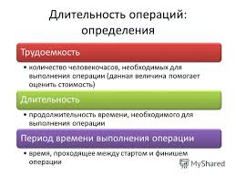
Определение последовательности операций: входы
План управления расписанием
Список операций
Параметры операций
Список контрольных событий
Описание содержания проекта
Факторы среды предприятия
Активы процессов организации

Slide 14
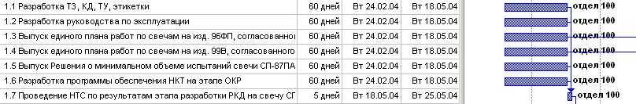
Основные элементы расписания
Операция - работа (задача) – некоторая деятельность, необходимая для достижения конкретных результатов (элементов продукта проекта).
Операция
Операция

Slide 15
Определение последовательности операций: инструменты и методы
Метод диаграмм предшествования Метод диаграмм предшествования (precedence diagramming method, PDM) – метод, используемый для составления модели расписания, в которой операции представлены узлами и графически связаны одной или несколькими логическими связями, которые показывают последовательность выполнения операций.
Операции в узлах (activity-on-node, AON) – один из методов представления диаграммы предшествования. Данный метод используется в большинстве пакетов программного обеспечения для управления проектом. PDM включает в себя четыре типа зависимостей, или логических связей.

Slide 16
Параметры работы (операции)
Идентификатор – уникальный код, однозначно определяющий работу в проекте;
описание – краткая характеристика, используемая в сетевой диаграмме проекта;
исходная длительность (продолжительность);
процент выполнения – доля завершенной части работы в процентах;
оставшаяся длительность для выполняемых работ;
календарь – список рабочих и нерабочих периодов, принятый для выполнения работы в проекте

Slide 17
Параметры работы (операции)
ранние начало и окончание, поздние начало и окончание;
резервы времени – свободный и полный.
  Свободный резерв определяет время, на которое можно задержать выполнение работ, не изменяя раннего начала всех последующих работ.
  Полный резерв определяет время, на которое может быть задержано выполнение работы без изменения продолжительности или сроков окончания всего проекта. Определяется как разность между поздним и ранним сроками окончания работы;
фактические начало и окончание;
предшествующая работа;
последующая работа.

Slide 18
Определение последовательности операций: инструменты и методы
Предшествующая операция — операция, логически находящаяся перед зависимой операцией в расписании.
Последующая операция — зависимая операция, логически находящаяся после другой операции в расписании.

Slide 19
Типы логической связи
«Окончание – начало». Работа-последователь может начаться только после окончания работы-предшественника.
«Начало – начало». Работа-последователь не может начаться до тех пор, пока не начнется работа-предшественник.
«Окончание – окончание». Работа-последователь не может завершиться до тех пор, пока не завершится работа-предшественник.
«Начало – окончание». Работа-последователь не может завершиться до тех пор, пока не началась работа-предшественник.

Slide 20
Определение зависимостей
Обязательные зависимости – зависимости, которые требуются по закону или договору или являются неотъемлемым свойством данной работы. Обязательные зависимости иногда называют «жесткой логикой» или жесткими зависимостями.
Дискреционные зависимости - «предпочтительная логика», «предпочитаемая логика» или «мягкая логика» - устанавливаются на основе передовых методов организации работ в определенной прикладной области или в рамках необычного аспекта проекта, где предпочтительна особенная последовательность, хотя могут существовать и другие приемлемые последовательности.
Внешние зависимости – связь между операциями проекта и операциями вне проекта. Эти зависимости обычно не поддаются контролю со стороны команды проекта. В ходе процесса определения последовательности операций команда управления проектом выявляет внешние зависимости.
Внутренние зависимости – связь предшествования между операциями проекта, поддаются контролю со стороны команды проекта.

Slide 21
Временной лаг
Положительный временной лаг
(запаздывание)
Отрицательный временной лаг
(опережение)

Slide 22
Ограничения работ (операций)
Тип ограничения | Влияние на расписание | Описание
Как можно раньше | Гибкое | Работа начинается как можно раньше после окончания предшествующей (привязки к конкретной дате нет).
Как можно позже | Гибкое | Работа начинается как можно позже после окончания предыдущей, не влияя на дату окончания проекта (привязки к конкретной дате нет).

Slide 23
Ограничения работ (операций)
Тип ограничения | Влияние на расписание | Описание
Окончание не ранее | Среднее | Работа должна закончиться не ранее определенной даты. Задача не может быть помещена в расписании так, чтобы заканчиваться раньше определенной даты.
Начало не ранее | Среднее | Работа должна начаться не позже определенной даты.
Используются для проектов, которые планируются от даты начала.

Slide 24
Ограничения работ (операций)
Тип ограничения | Влияние на расписание | Описание
Фиксированное начало | Жесткое | Работа должна начаться с определенной даты.
Фиксированное окончание | Жесткое | Работа должна закончиться точно в обозначенную дату.
Для подобных задач никакие другие факторы (связи, задержки или опережения) не могут повлиять на эту дату.

Slide 25
Определение последовательности операций: результаты
  Диаграмма сети расписания проекта — графическое отображение логических связей, также называемых зависимостями, между операциями расписания проекта.
  Обновления документов проекта – списки операций, параметры операций, список контрольных событий, реестр рисков.
  Список контрольных событий, определяющий все контрольные события проекта и показывающий, является ли контрольное событие обязательным или необязательным.

Slide 26
Определение ресурсов операций
План управления расписанием.
Список операций.
Параметры операций.
Ресурсные календари.
Реестр рисков.
Оценки стоимости операций.
Факторы среды предприятия.
Активы процессов организации
ВХОДЫ
Экспертная оценка.
Анализ альтернатив.
Опубликованные оценочные данные.
Оценка «снизу вверх».
Программное обеспечение для управления проектом.
ИНСТРУМЕНТЫ И МЕТОДЫ
Требования к ресурсам операций.
Иерархическая структура ресурсов.
Обновления документов проекта.
ВЫХОДЫ

Slide 27

Определение ресурсов операций: входы
План управления расписанием
Список операций
Параметры операций
Ресурсные календари
Реестр рисков
Оценки стоимости операций
Факторы среды предприятия
Активы процессов организации

Slide 28
Определение ресурсов операций
Ресурсы – все необходимое для выполнения проектных задач.
Виды ресурсов:
  возобновляемые – люди, оборудование, механизмы;
  невозобновляемые – вода, энергия, закупленные товары, средства труда однократного применения, финансовые средства.
Стоимостные параметры ресурсов:
  повременная ставка – стоимость использования ресурса в единицу времени;
  затраты на использование – стоимость использования ресурса на задаче, не зависящая от времени, в течение которого ресурс задействован.

Slide 29
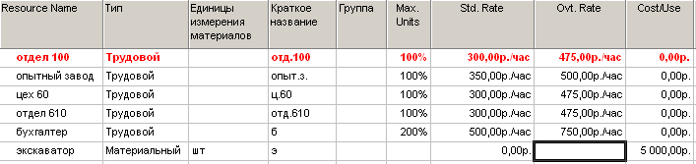
Максимальная доступность ресурса
Повременная ставка ресурса
Затраты на использование ресурса

Slide 30
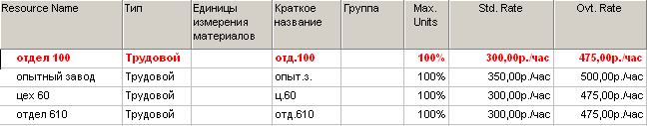
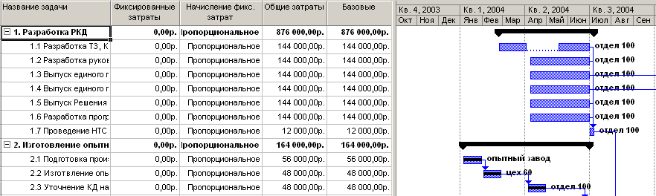
Стоимость ресурса, выполняющего работу
Назначение ресурса

Slide 31
Определение ресурсов операций: инструменты и методы
Экспертная оценка
Анализ альтернатив В отношении многих операций расписания существуют альтернативные методы их реализации. К ним относится использование ресурсов с различными уровнями способностей или навыков, машин различных габаритов или типов, различных инструментов (ручных или автоматизированных), а также принятие решений «производить, арендовать или покупать» в отношении ресурсов
Опубликованные оценочные данные
Оценка «снизу вверх» — метод оценки длительности или стоимости проекта путем консолидации оценок компонентов ИСР более низкого уровня. Когда операция не может быть оценена с достаточной степенью уверенности, работы операции разделяются на более мелкие элементы. Проводится оценка потребностей в ресурсах. Затем эти оценки объединяются в общую величину по каждому ресурсу операции. Операции могут иметь или не иметь зависимости между собой, которые могут повлиять на применение и использование ресурсов. Если зависимости имеются, то эта специфика использования ресурсов отражается в оценочных требованиях операции и фиксируется документально.
Программное обеспечение для управления проектом

Slide 32

Определение ресурсов операций : результаты
  Требования к ресурсам операций. Степень детализации и специфичности описаний требований к ресурсам может различаться в зависимости от прикладной области.
  Иерархическая структура ресурсов — иерархическое представление ресурсов по категории и типу.
  Обновления документов проекта

Slide 33
Оценка длительности операций
План управления расписанием.
Список операций.
Параметры операций.
Требования к ресурсам
Ресурсные календари.
Описание содержания проектов
Реестр рисков.
Оценки стоимости операций.
Факторы среды предприятия.
Активы процессов организации
ВХОДЫ
Экспертная оценка.
Оценка по аналогам.
Параметрическая оценка.
Оценка по трем точкам.
Методы группового принятия решений.
Анализ резервов
ИНСТРУМЕНТЫ И МЕТОДЫ
Оценки длительности операций.
Обновления документов проекта
ВЫХОДЫ

Slide 34
Оценка длительности операций: входы
План управления расписанием
Список операций
Параметры операций
Требования к ресурсам операций
Ресурсные календари
Описание содержания проекта
Реестр рисков
Иерархическая структура ресурсов
Факторы среды предприятия
Активы процессов организации

Slide 35
Оценка длительности операций: инструменты и методы
Экспертная оценка
Оценка по аналогам
Параметрическая оценка — метод оценки, использующий алгоритм для вычисления стоимости или длительности на основе исторических данных и параметров проекта.
Оценка по трем точкам:
    Наиболее вероятная (tM) длительность операции определяется с учетом предварительного выделения ресурсов, их производительности, реалистичной оценки их доступности для выполнения данной операции, зависимостей от других участников, а также с учетом прерываний в работе.
    Оптимистичная (tO) длительность операции основывается на анализе наиболее благоприятного сценария для операции.
    Пессимистичная (tP) длительность операции основывается на анализе наиболее неблагоприятного сценария для операции.
  Будучи зависимой от предполагаемого распределения значений в диапазоне трех оценок, ожидаемая длительность, tE, рассчитывается по формуле. Две наиболее распространенные формулы — треугольное распределение и бета-распределение. Формулы:
  Треугольное распределение. tE = (tO + tM + tP) / 3
  Бета-распределение (из традиционного метода PERT). tE = (tO + 4tM + tP) / 6
Методы группового принятия решений
Анализ резервов

Slide 36
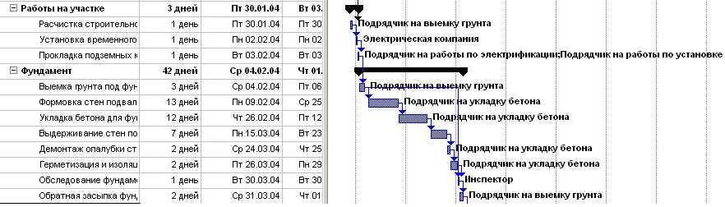
Основные элементы расписания
Фаза проекта – комплекс работ, в результате выполнения которых достигается один или несколько основных результатов проекта.
Фаза проекта
Фаза проекта

Slide 37
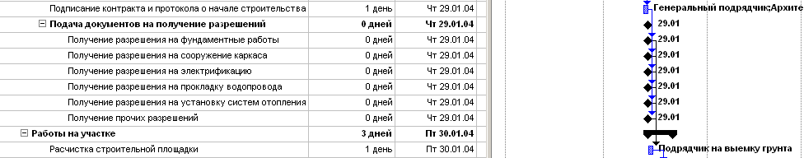
Основные элементы расписания
Веха – событие или дата в ходе осуществления проекта, используемая для отображения состояния завершенности тех или иных работ.
Вехи не имеют длительности.
Веха
Веха

Slide 38
Основные элементы расписания
Длительность – это период рабочего времени, который необходим для того, чтобы выполнить операцию.
Длительность соответствует времени, через которое будет получен результат задачи.
Длительность может не соответствовать трудозатратам занимающегося задачей сотрудника.
Трудозатраты соответствуют времени, затраченному сотрудниками на получение результата.

Slide 39
Типы работ
Трудозатраты = Длительность х Ресурсы
В зависимости от этих параметров можно выделить три типа работы:
  работа с фиксированными трудозатратами,
  работа с фиксированной длительностью,
  работа с фиксированным объемом ресурсов.
При изменении типа работы фиксируется один из параметров в формуле и определяется, какой параметр работы будет вычислен.

Slide 40
Типы работ (операций)
Работа с фиксированными трудозатратами – работа, в которой любые изменения длительности или числа назначенных ресурсов не влияют на величину объема работ.
Работа с фиксированным объемом ресурсов – работа, в которой любые изменения объема работ или длительности не влияют на величину назначенных ресурсов.

Slide 41

Оценка длительности операций: результаты
  Оценки длительности операции — количественные оценки вероятного числа рабочих периодов, требуемых для выполнения операции. Оценки длительности операций могут включать в себя диапазон возможных значений.
  Обновления документов проекта

Slide 42
Разработка расписания
План управления расписанием.
Список операций.
Параметры операций.
Диаграммы сети расписания проекта.
Требования к ресурсам операций.
Ресурсные календари.
Оценки длительности операций.
Описание содержания проекта.
Реестр рисков.
Назначения персонала проекта.
Иерархическая структура ресурсов.
Факторы среды предприятия.
Активы процессов организации
ВХОДЫ
Базовое расписание.
Расписание проекта.
Данные расписания.
Календари проекта.
Обновления плана управления проектом.
Обновления документов проекта
Анализ сети расписания.
Метод критического пути.
Метод критической цепи.
Методы оптимизации ресурсов.
Методы моделирования.
Опережения и задержки.
Сжатие расписания.
Инструмент составления расписания
ВЫХОДЫ
ИНСТРУМЕНТЫ И МЕТОДЫ

Slide 43

Разработка расписания: входы
План управления расписанием
Список операций
Параметры операций
Диаграммы сети расписания проекта
Требования к ресурсам операций
Ресурсные календари
Оценки длительности операций
Описание содержания проекта
Реестр рисков
Назначения персонала проекта
Иерархическая структура ресурсов
Факторы среды предприятия
Активы процессов организации

Slide 44

Оценка длительности операций: инструменты и методы
Анализ сети расписания
Анализ сети расписания представляет собой метод создания модели расписания проекта. В нем применяются разнообразные аналитические методы, такие как метод критического пути, метод критической цепи, анализ сценариев «что если» и методы оптимизации ресурсов, позволяющие рассчитать даты раннего и позднего старта и финиша незавершенных частей операций проекта. Некоторые пути в сети могут иметь точки схождения или расхождения, которые можно выявить и использовать в анализе сжатия расписания и других видах анализа.

Slide 45
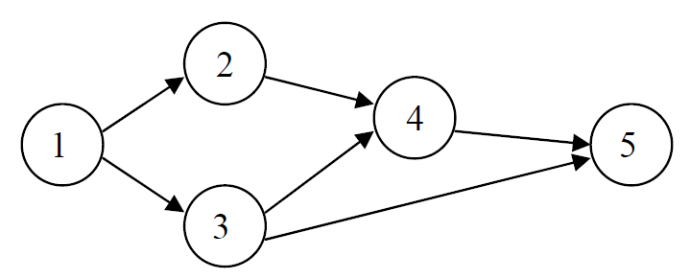
Оценка длительности операций: инструменты и методы
Сетевой график проекта
Сетевой график состоит из работ и событий и позволяет представить структуру проекта в наглядной форме. С математической точки зрения он является ориентированным графом, в котором каждая работа представлена дугой, а каждое событие – вершиной. Событие определяется как момент времени, когда завершается одна работа (или группа работ) и начинается другая. Для каждой работы должна быть указана ее длительность.
Notes:
Данный график содержит пять событий (включая начальное и финальное) и шесть работ.
Правила построения сетевого графика:
1. Каждое событие связано хотя бы с одной дугой.
2. Каждая работа представляется ровно одной дугой. При этом любая работа может быть разбита на две или более частей, каждой из которых будет соответствовать своя дуга.
3. Ни одна пара работ не должна определяться одинаковыми начальными и конечными событиями.
4. Должно существовать единственное начальное событие (без входящих работ).
5. Должно существовать единственное конечное событие (без исходящих работ).
6. Ни одно событие не может произойти до тех пор, пока не будут закончены все входящие в него работы.
7. Ни одна работа, исходящая из данного события, не может начаться, пока не произойдет это событие.
8. Сетевой график не должен содержать контуров

Slide 46
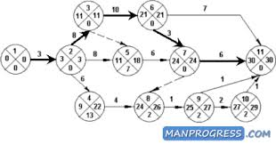
Оценка длительности операций: инструменты и методы
Метод критического пути
Метод критического пути — метод, используемый для оценки минимальной длительности проекта и определения степени гибкости расписания на логических путях в сети в рамках модели расписания. Метод анализа сети расписания позволяет рассчитать даты раннего старта и финиша, а также даты позднего старта и финиша для всех операций без учета ресурсных ограничений путем проведения анализа прямого и обратного прохода по сети проекта

Slide 47
Оценка длительности операций: инструменты и методы
Метод критического пути
Метод критического пути — метод, используемый для оценки минимальной длительности проекта и определения степени гибкости расписания на логических путях в сети в рамках модели расписания. Метод анализа сети расписания позволяет рассчитать даты раннего старта и финиша, а также даты позднего старта и финиша для всех операций без учета ресурсных ограничений путем проведения анализа прямого и обратного прохода по сети проекта
Notes:
Сетевой график позволяет оценить временные характеристики проекта и входящих в него работ. В этом отношении большое значение имеют так называемые критические работы. Работа считается критической, если ее задержка начала приводить к задержке срока окончания всего проекта. Критический путь представляет собой непрерывную последовательность критических работ, связывающую исходное и завершающее события сетевого графика.
С содержательной точки зрения длительность критического пути определяет минимально возможную продолжительность проекта. Если длительность критического пути неприемлема, необходимо изменить структуру сетевого графика.

Slide 48
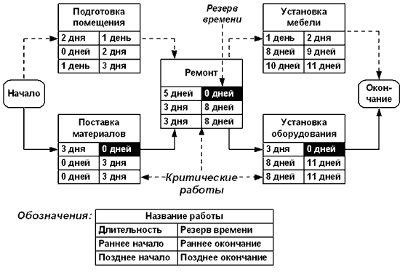
Оценка длительности операций: инструменты и методы
Метод критического пути

Slide 49
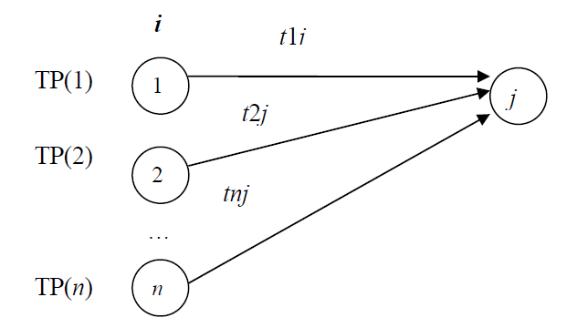
Метод критического пути (МКП).
Прямой проход
Расчеты начинаются с исходного события и продолжаются до тех пор, пока не будет достигнуто завершающее событие. При этом время начала проекта полагается равным нулю.
Наиболее раннее время наступления события j ТР(j)
ТР(j) = max {ТР(i) + t_{ij}}
    где i, j – номера предшествующего и последующего событий;
    ТР(i) – наиболее раннее время наступления предшествующего события;
    t_{ij} – продолжительность работы W_{ij}
Notes:
Для этого необходимы два этапа: прямой проход и обратный проход графика. При этом определяются наиболее раннее и наиболее позднее наступление событий, а также резерв времени по каждой работе. Критический путь составляют те работы, по которым резерв времени равен нулю.
Величина ТР(j) представляет собой (рис) момент времени, когда будет завершена наиболее поздняя из работ, влияющая на j-е событие. Т.е. событие j не может произойти позднее момента ТР(j).

Slide 50
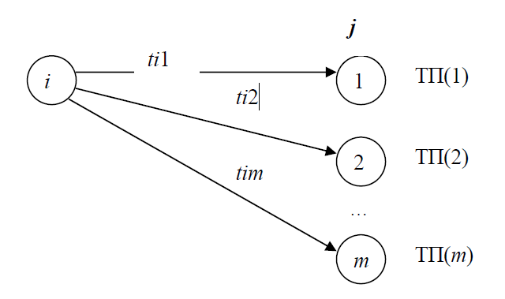
Метод критического пути (МКП).
Обратный проход
Расчеты начинаются с завершающего события и продолжаются до тех пор, пока не будет достигнуто исходное событие. Для завершающего события (k) полагается ТП(k) = ТР(k).
Наиболее позднее время ТП(i) наступления события i :
ТП(i) = min {ТП(j) – t_{ij}},
j
где i, j – номера предшествующего и последующего событий;
ТП(j) – наиболее позднее время наступления последующего события;
t_{ij} – продолжительность работы W_{ij}.
Notes:
Величина ТП(i) представляет собой (рис. ) момент времени, когда должна быть начата самая длительная (с учетом последующих) работа, исходящая из i-го события. Т.е. событие i не может произойти ранее момента ТП(i).

Slide 51
Метод критического пути (МКП).
Расчет резерва времени
Резерв времени R(ij) работы W_{ij} рассчитывается так:
R(ij) = ТП(j) – ТР(i) – t_{ij}.
Резерв времени означает величину допустимой задержки по этой работе
Notes:
Величина ТП(i) представляет собой (рис. ) момент времени, когда должна быть начата самая длительная (с учетом последующих) работа, исходящая из i-го события. Т.е. событие i не может произойти ранее момента ТП(i).

Slide 52
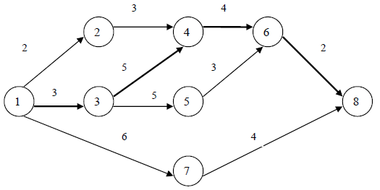
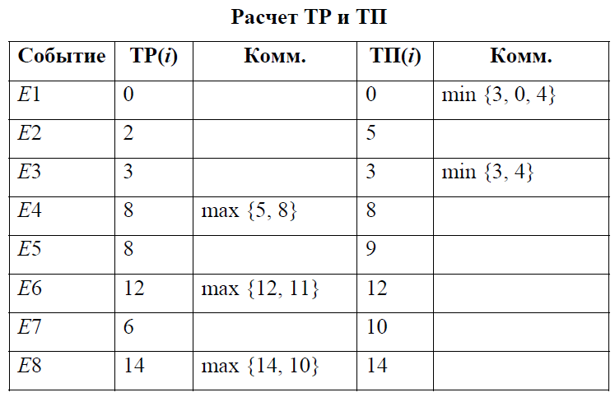
Метод критического пути (МКП).
Пример расчета
Notes:
Величина ТП(i) представляет собой (рис. ) момент времени, когда должна быть начата самая длительная (с учетом последующих) работа, исходящая из i-го события. Т.е. событие i не может произойти ранее момента ТП(i).

Slide 53
Метод критического пути (МКП).
Пример расчета
Таким образом, критический путь состоит из работ: W13, W34, W46, W68.
Notes:
Величина ТП(i) представляет собой (рис. ) момент времени, когда должна быть начата самая длительная (с учетом последующих) работа, исходящая из i-го события. Т.е. событие i не может произойти ранее момента ТП(i).

Slide 54
Метод критического пути (МКП)
Вперед
ESF 1-2 =2 ESF 1-4 = 4 ESF 1-2-4-5 = 7
ESF 1-3 = 6 ESF 1-2-3-5 = 9 ESF 1,2,3,5,6=12
4
3
3
2
3
1
2
2
3
5
6
4

Slide 55
Метод критического пути (МКП)
Назад
РНО 6-5 =9 РНО 3-2 = 2 РНО 2-1 = 2
РНО 5-3 = 6 РНО 5-4 = 6 РНО 4-2 = 4
4
3
3
2
3
1
2
2
3
5
6
12
4

Slide 56
Метод критического пути (МКП)
Узел РН ПН РО ПО Запас
1-2 0 0 2 2 0
2-3 2 2 6 6 0
2-4 2 4 4 6 2
3-5 6 6 9 9 0
4-5 4 6 7 9 2
5-6 9 9 12 12 0
4
3
3
2
3
1
2
2
3
5
6
12
4

Slide 57
Оценка длительности операций: инструменты и методы
Метод критической цепи
Метод критической цепи (CCM) — метод разработки расписания, позволяющий команде проекта размещать буферы на любом пути в расписании, чтобы учесть ограниченность ресурсов и неопределенности, связанные с проектом. Он разработан из метода критического пути и учитывает воздействия распределения, оптимизации, выравнивания ресурсов, а также неопределенность в отношении длительности операции на критическом пути, определенном методом критического пути. Метод критической цепи включает в себя понятия буферов и управления буферами. Метод критической цепи использует операции, длительность которых не включает в себя пределы безопасности, логические связи и доступность ресурсов со статистически определенными буферами, включающими в себя суммарные пределы безопасности операций в определенных точках проекта на пути расписания проекта для учета ограниченных ресурсов и неопределенности, связанной с проектом. Критический путь с ресурсными ограничениями известен как «критическая цепь».

Slide 58
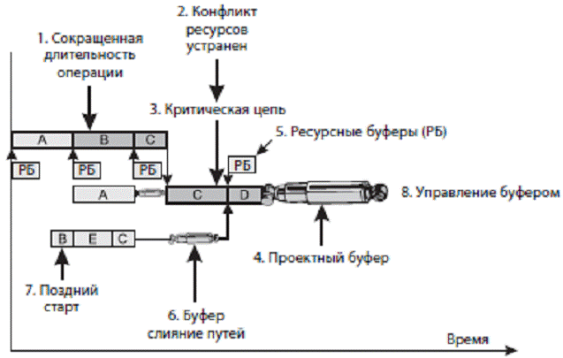
Оценка длительности операций: инструменты и методы
Метод критической цепи

Slide 59
Оценка длительности операций: инструменты и методы
Методы оптимизации ресурсов
Выравнивание ресурсов.
Метод регулирования дат старта и финиша операций с учетом ограничений ресурсов в целях уравновешивания спроса на ресурсы с доступным предложением. Выравнивание ресурсов может быть использовано, когда общие или критически важные необходимые ресурсы доступны только в определенное время или только в ограниченном количестве или при переназначении ресурсов, например, когда ресурс был назначен для выполнения двух или более операций в один и тот же период времени, или для поддержания использования ресурсов на постоянном уровне. Выравнивание ресурсов зачастую может приводить к изменению первоначального критического пути, обычно к его увеличению.

Slide 60
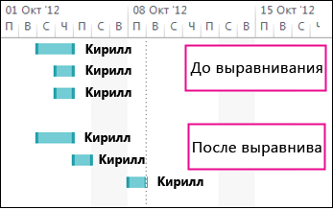
Оценка длительности операций: инструменты и методы
Методы оптимизации ресурсов
Выравнивание ресурсов.

Slide 61
Оценка длительности операций: инструменты и методы
Методы оптимизации ресурсов
Сглаживание ресурсов.
Метод, корректирующий операции модели расписания таким образом, чтобы требования к ресурсам проекта не превышали определенные предустановленные лимиты. В отличие от выравнивания ресурсов при их сглаживании критический путь проекта не меняется, и дата окончания не может быть отсрочена. Другими словами, операции могут быть отложены только в рамках их свободного или общего временного резерва. В связи с этим, сглаживание ресурсов не может оптимизировать все ресурсы.

Slide 62
Оценка длительности операций: инструменты и методы
Методы моделирования
Анализ сценариев «что если».
Анализ сценариев «что если» — процесс оценки сценариев с целью прогнозирования их воздействия, положительного или отрицательного, на цели проекта. Результаты анализа «что если» могут использоваться для оценки выполнимости расписания проекта при неблагоприятных условиях и для составления планов на случай возможных потерь и планов реагирования для преодоления или смягчения последствий неожиданных ситуаций.
Имитация.
Имитация включает в себя расчет различных длительностей проекта при использовании различных допущений о длительностях операций, обычно используя распределения вероятностей, полученные из оценок по трем точкам с целью учета неопределенности. Наиболее известен метод Монте- Карло, в котором распределение вероятных значений длительности операции определяется для каждой операции и используется для вычисления распределения вероятных конечных результатов всего проекта.

Slide 63
Оценка длительности операций: инструменты и методы
Опережения и задержки.
Сжатие расписания
Методы сжатия расписания используются для сокращения длительности расписания без сокращения содержания проекта, чтобы соответствовать временным ограничениям, ограничивающим датам или иным целям расписания.
Сжатие. Метод, используемый для сокращения длительности расписания за счет добавления ресурсов с учетом минимизации дополнительных затрат на уменьшение длительности.
Быстрый проход. Метод сжатия расписания, заключающийся в том, что операции или фазы, которые в обычной ситуации выполнялись бы последовательно, выполняются параллельно на протяжении по крайней мере некоторой части их длительности.
Инструмент составления расписания

Slide 64
Оценка длительности операций: результаты
  Базовое расписание
  Расписание проекта
    Линейчатые диаграммы (диаграммы Ганта), в которых операции перечислены на вертикальной оси, даты приведены на горизонтальной оси, а длительности операций показаны в виде горизонтальных полос, расположенных в соответствии с датами старта и финиша.
    Диаграммы контрольных событий. Данные диаграммы аналогичны линейчатым диаграммам, но показывают только запланированные даты начала или завершения получения основных результатов и ключевые внешние события.
    Диаграммы сети расписания проекта. Эти диаграммы обычно представлены в формате диаграммы «операции в узлах», показывающей операции и связи без использования временной шкалы и иногда называемой чисто логической диаграммой, или представлены в формате диаграммы сети расписания, привязанной к временной шкале, которая иногда называется логической линейчатой диаграммой.

Slide 65
Оценка длительности операций: результаты
  Данные расписания
    требования к ресурсам на данный период времени, часто в форме гистограмм ресурсов;
    альтернативные расписания, такие как оптимистичные и пессимистичные, с выравниванием и без выравнивания ресурсов, с ограничивающими датами и без них;
    учтенные в расписании резервы на возможные потери.
  Календари проекта Календарь проекта определяет рабочие дни и смены, доступные для выполнения запланированных операций.
  Обновления плана управления проектом
  Обновления документов проекта

Slide 66
контроль расписания
План управления проектом.
Расписание проекта.
Данные об исполнении работ.
Календари проекта.
Данные расписания.
Активы процессов организации.
ВХОДЫ
Информация об исполнении работ.
Прогнозы в отношении расписания.
Запросы на изменения.
Обновления плана управления проектом.
Обновления документов проекта.
Обновления активов процессов организации
Анализ исполнения.
Программы управления проектом.
Методы оптимизации ресурсов.
Методы моделирования.
Опережения и задержки.
Сжатие расписания.
Инструмент составления расписания
ВЫХОДЫ
ИНСТРУМЕНТЫ И МЕТОДЫ

Slide 67
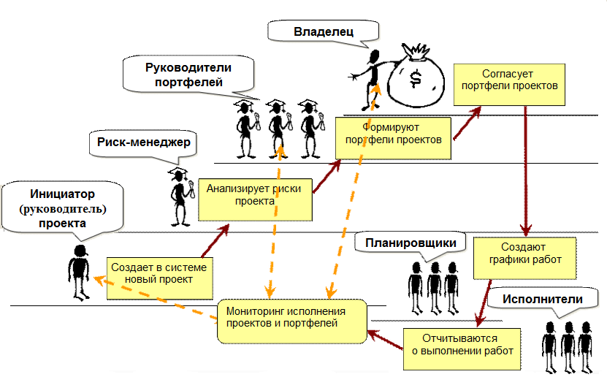
контроль расписания: входы
План управления проектом
Расписание проекта
Данные об исполнении работ
Календари проекта
Данные расписания
Активы процессов организации

Slide 68
Оценка длительности операций: инструменты и методы
Анализ исполнения:
  Анализ тенденций.
  Метод критического пути.
  Метод критической цепи.
Управление освоенным объемом.
Программное обеспечение для управления проектом.
Методы оптимизации ресурсов.
Методы моделирования.
Опережения и задержки.
Сжатие расписания.
Инструмент составления расписания.

Slide 69
Оценка длительности операций: результаты
  Информация об исполнении работ
  Прогнозы в отношении расписания
  Запросы на изменения
  Обновления плана управления проектом
    Базовое расписание.
    План управления расписанием.
    Базовый план по стоимости.
  Обновления документов проекта.
    Данные расписания.
    Расписание проекта.
    Реестр рисков.
  Обновления активов процессов организации

